Slide 1
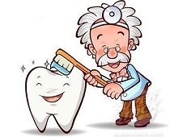
دانشگاه علوم پزشکی و خدمات بهداشتی و درمانی استان البرز شبکه بهداشت فردیس
معاونت بهداشتی
گروه سلامت دهان و دندان
دانستنيهاي
سلامت
دهان و دندان
فصل سوم
راه های پیشگیری از پوسیدگی دندان

Slide 2
راه های پیشگیری از پوسیدگی دندان
پس از پایان این فصل انتظار می رود شما بتوانید:
1- راههای پیشگیری از پوسیدگی دندان را نام ببرید.
2- روش های مسواک کردن و نخ دندان کشیدن دندان ها را به طور عملی نشان دهید.
3- عوامل موثر در پوسیدگی زایی مواد غذایی را نام ببرید.
4- روش های مختلف استفاده از فلوراید را بیان کنید.
5- نحوه استفاده از دهان شویه سدیم فلوراید 0.2 % را بیان کنید.
6- نکات قابل توجه در استفاده از وارنیش فلوراید را ذکر کنید.
7- مزایای شیار پوش را توضیح دهید.

Slide 3
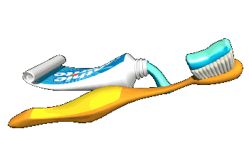
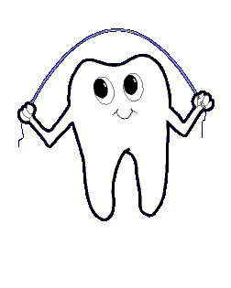
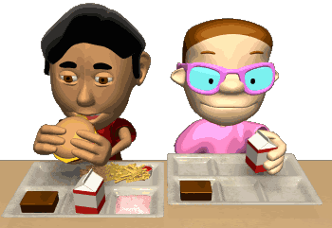
راههای پیشگیری از پوسیدگی
استفاده از مسواک و خمیر دندان
استفاده از نخ دندان
رژیم غذایی و سلامت دهان و دندان کودکان

Slide 4
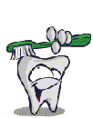
انتخاب یک مسواک خوب
شرایط یک مسواک خوب
1- جنس: موهای مسواک از جنس نایلون نرم وسرموهای آن گرد باشد. استفاده از مسواک با جنس موهای سخت توصیه نمی شود.
2- کیفیت: موهای مسواک منظم و مرتب باشد.

Slide 5
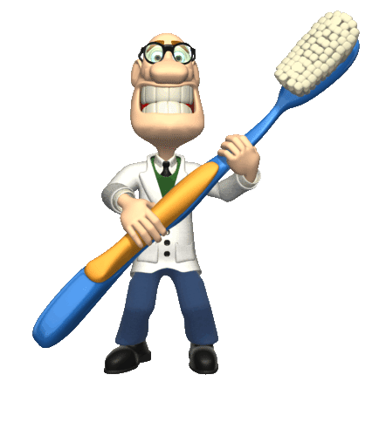
بیش از 3 الی 4 ماه از یک مسواک استفاده نگردد.
موهای آن خمیده و نامنظم می شود و رنگ موهای آن تغییر می کند.
اگر شکل موهای تغییر کند فرد نادرست و خشن مسواک می زند.

Slide 6
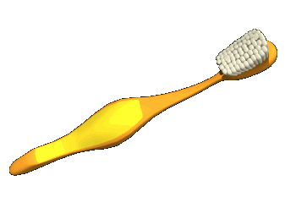
انتخاب یک مسواک خوب
شرایط یک مسواک خوب
3- اندازه مسواک: مسواک کودکان کوچک تر از بزرگسالان باشد. اندازه دسته آن برای کودکان باید به گونه ای باشد که به خوبی در دست های کوچک کودکان قرار گیرد و هنگام استفاده در دست آن ها نلغزد.
4- شکل مسواک: دسته مسواک کمی خمیده باشد تا سطوح خلفی را بهتر تمیز کند.

Slide 7
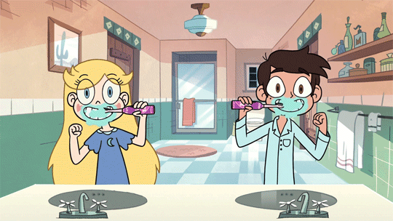
مسواک برقی
جهت برداشتن ساده تر پلاک در افراد استفاده می شود.
در بیماران تحت درمان ارتودنسی ثابت و کودکانی که از توان بدنی و ذهنی کمی برخوردارند بیشتر توصیه می گردد.
در صورت تمایل کودکان و نوجوانان به استفاده از این نوع مسواکها ( مسواک برقی) جایگزین مناسبی برای مسواک دستی می باشد.

Slide 8
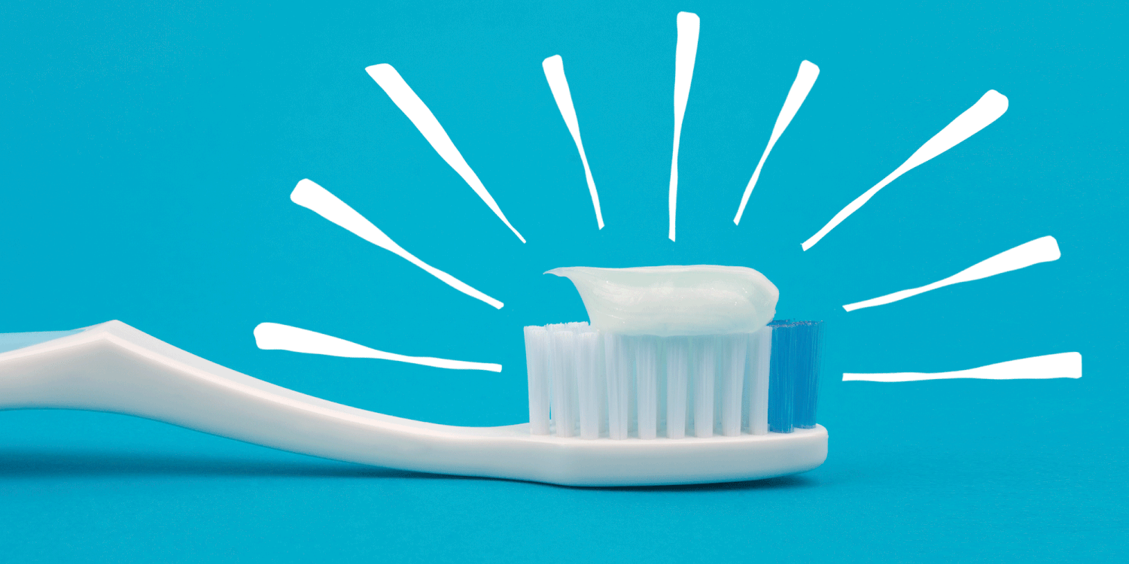
خمیر دندان
اکثر خمیردندانها حاوی فلوراید هستند.
فلورایدها سبب مقاومتر شدن دندان در برابر پوسیدگی می شوند.
خمیردندانها دارای موادی هستند که به از بین بردن پلاک، رنگدانه و کنترل رسوب کمک می کنند.
خمیردندانها علاوه بر خاصیت ضدپوسیدگی و ضدحساسیت، خوشبو و خوش طعم کننده دهان نیز هستند.

Slide 9
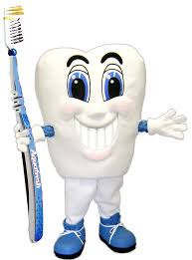
نکات مهم خمیر دندان
در صورت عدم دسترسی به خمیر دندان، با آب خالی مسواک کنید.
استفاده از نمک خشک، جوش شیرین یا سایر پودرها براي مسواک کردن درست نیست، زیرا سبب سائیدگی مینای دندان و خراشیده شدن لثه می شود.

Slide 10
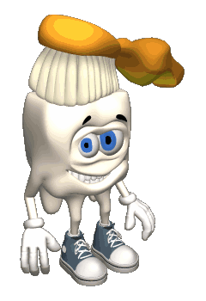
نکات مهم خمیر دندان
زمان ایده ال برای مسواک زدن 3 تا 4 دقیقه می باشد.
زمان مناسب برای مسواک زدن:
صبحها (قبل و یا بعد از صبحانه،)
شبها (قبل از خواب،)
بهتر است ظهرها بعد از ناهار نیز مسواک زده شود .

Slide 11
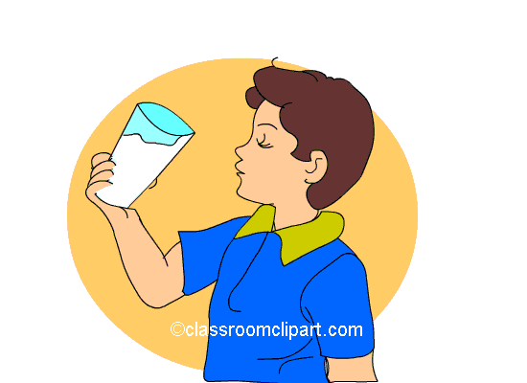
نکات مهم خمیر دندان
استفاده از( آب نمک رقیق )
نصف قاشق چایخوری در یک لیوان آب جوشیده سرد به صورت دهانشویه براي ضدعفونی کردن محیط دهان، کمک کننده است.

Slide 12
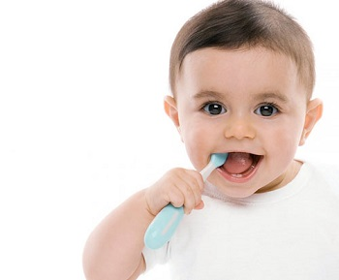
نکات مهم خمیر دندان
استفاده از خمیردندان برای کودکان مفید است.اگر کودک (زیر3 سال) خمیر دندان را قورت بدهد تا عادت کردن از خمیر دندان بدون فلوراید استفاده گردد.

Slide 13
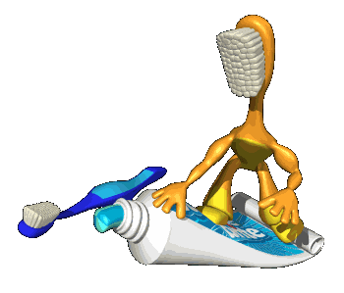
نکات مهم خمیر دندان
خمیر دندان ضد جرم یا خمیر دندان سیگاریها حاوی مواد ساینده بیشتری است،
استفاده دائم از آنها باعث سایش و حساسیت دندانها می شود.
استفاده از این خمیر دندانها باید محدود شود زیرا به مینای دندان صدمه می زند.

Slide 14
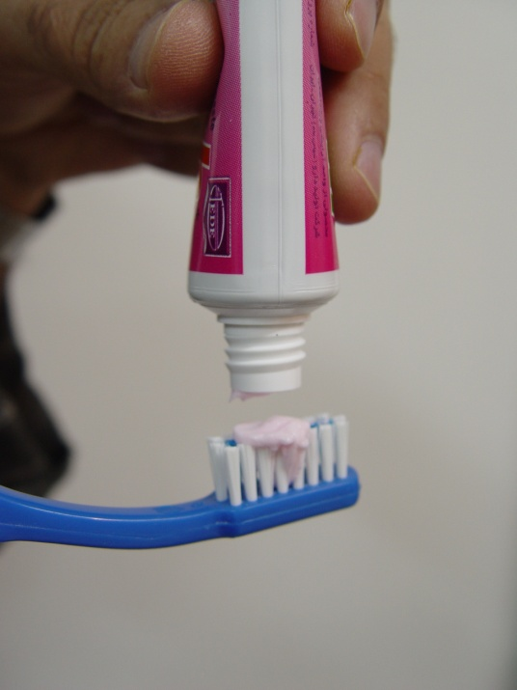
روش درست مسواک زدن برای کودکان 6 تا 12 سال
ابتدا دهان را با آب بشویید،
به اندازه يك نخود خمير دندان روي مسواك قرار داده و به داخل موهاي مسواك فرو كنيد.
دندان هاي بالا و پايين باید جداگانه مسواك شود.
مسواک کردن از قسمت عقب یک سمت دهان شروع می شود.
کلیه سطوح خارجی، داخلی و جونده، کلیه دندان ها مسواک زده می شود.
هر بار 2 تا 3 دندان در هر مرحله تمیز شود.

Slide 15
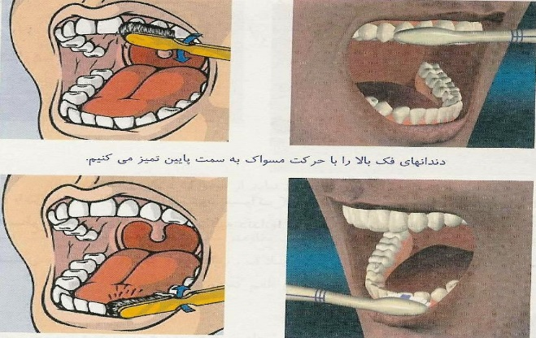
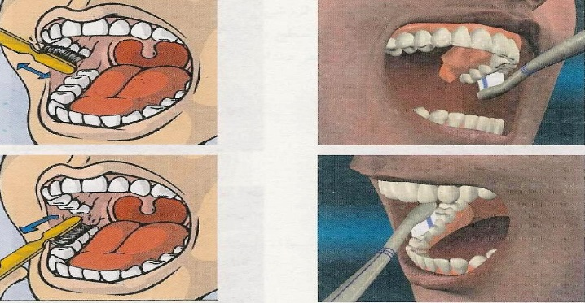
موهاي مسواك با زاويه 45 درجه نسبت به محور طولي دندان در محل اتصال لثه و دندان قرار گيرد.
ابتدا با حرکت لرزشی (حرکات سریع و کوتاه به سمت عقب و جلو بدون جابجایی مسواک)
با حرکت مچ دست، موهای مسواک روی سطح دندان از سمت لثه به طرف سطوح جونده چرخانده شود (15 تا 20 بار برای هر دندان انجام گیرد.)

Slide 16
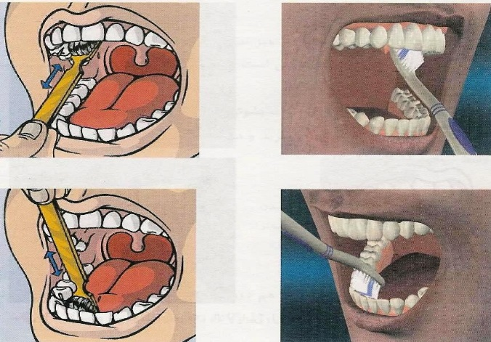
براي سطوح داخلي دندانهاي جلو، مسواك را بصورت عمود، بر روي سطح داخلي دندان ها قرار داد و با حركت بالا و پايين اين سطوح را تميز كرد.
براي مسواك کردن سطح جونده، موهاي مسواك را در تماس با سطوح جونده قرار داده و كمي فشار دهيد تا موهای مسواک به خوبی داخل شیارهای سطح جونده وارد شود. سپس چند بار مسواک را به جلو و عقب بکشید تا به خوبی تميز كنيد.

Slide 17
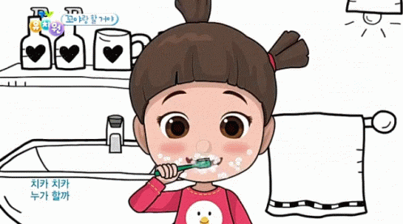
چون خرده هاي مواد غذايي و ميكروبها روي سطح زبان جمع مي شوند، روی زبان را هم با مسواك تمیزکنید.
براي اينكار مسواك را در عقب زبان قرارداده و بطرف جلو
بكشيد.
تمیز کردن زبان نقش مهمی در از بین رفتن بوی بد دهان دارد.

Slide 18
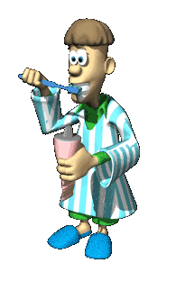
پس از مسواک کردن
دندانها و زبان ،
باید دهان چندین بار
با آب شسته شود.

Slide 19
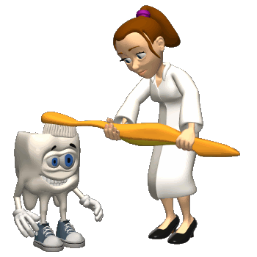
شستشوي مسواك بسيار مهم است كه بايستي با دقت تمام انجام شود.
هيچگاه مسواك خيس را در جعبه در بسته نگذاريد چون رطوبت هواي داخل جعبه زیاد شده و رشد ميكروبها را تسريع مي كند.

Slide 20
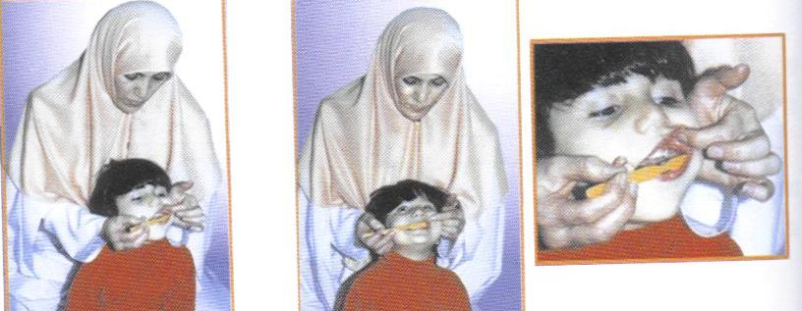
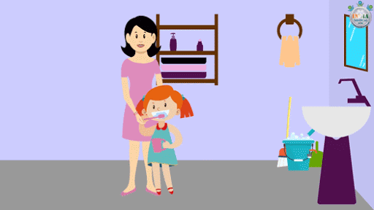
آموزش نحوه مسواک زدن برای کودکان پیش دبستانی
والدین پشت سر کودک قرار گیرند. (هر دو در یک جهت نگاه می کنند).
کودک سرخود را عقب برده و به بازوی چپ پدر یا مادر تکیه می کند.
گونه کودک با همان دست کنار زده شده و از دست دیگر برای مسواک زدن دندان ها استفاده می شود.

Slide 21
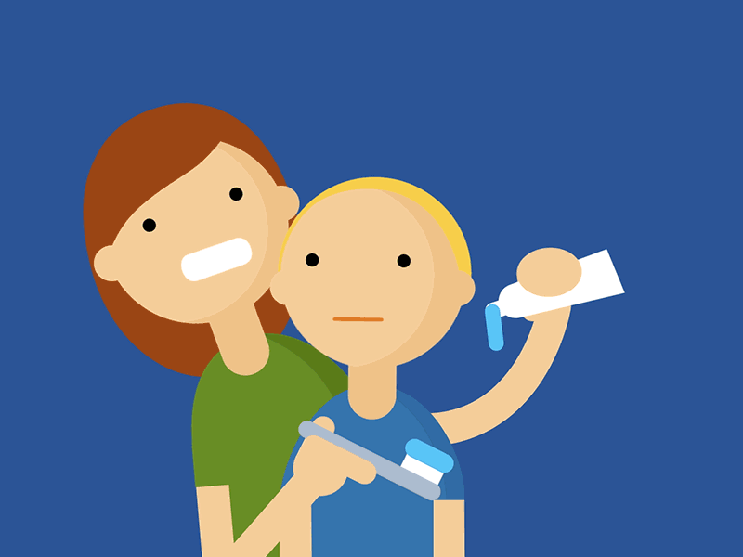
در این دوره سنی به شرط قورت ندادن خمیردندان می توان از خمیر دندان حاوی فلوراید استفاده نمود.
به هیچ وجه برای مسواک کردن دندان از خشونت استفاده نکنید.
با آموزش و تشویق مداوم کودک را راضی نمایید.
برای آموزش بهتر است والدین در حضور فرزندانشان دندان های خود را مسواک بزنند.

Slide 22
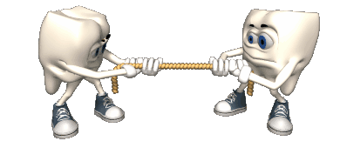
استفاده از نخ دندان
سطوح بین دندانی به هیچ وجه با استفاده از مسواک تمیز نمی شوند و تنها با استفاده از نخ دندان می توان این سطوح را تمیز کرد.
هدف اصلی تمیز کردن نواحی بین دندانی، برداشتن پلاک میکروبی است.

Slide 23
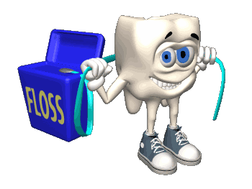
استفاده از نخ دندان
نخ دندان، نخ نایلونی مخصوصی است که باید آن را از داروخانه یا فروشگاههای معتبرتهیه کرد.
نوع نخ دندان مورد استفاده فرد بر اساس سهولت استفاده و علاقه شخصی فرد است.

Slide 24
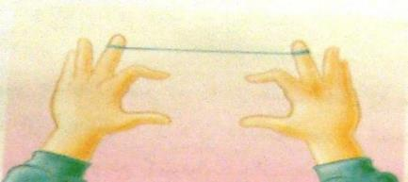
استفاده از نخ دندان
قبل از استفاده دست ها را با آب و صابون خوب بشویید.
حدود 30 تا 45 سانتی متر از نخ را جدا کرده و شروع نمایید. و دو طرف نخي را كه بريده ايد در هر دو دست به دور انگشت وسط بپيچيد .

Slide 25
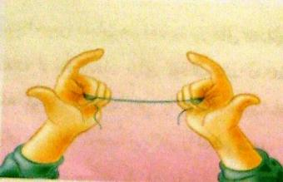
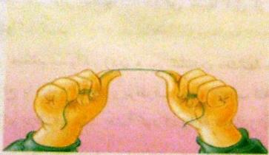
استفاده از نخ دندان
سه انگشت آخر را ببنديد و دو دست را از هم دور كنيد تا نخ محكم كشيده شود. به اين ترتيب انگشت نشانه و شست هر دو دست آزاد مي ماند.
قطعه اي از نخ به طول 2 تا 2.5 سانتي متر را بين انگشتان شست و اشاره دستها نگهداريد.

Slide 26
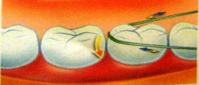
استفاده از نخ دندان
براي وارد كردن نخ بين دندان هاي فك پايين از دو انگشت اشاره و براي فك بالا از دو انگشت شست يا يك انگشت شست و يك انگشت اشاره استفاده كنيد.
نخ را با حركت شبيه كشيدن اره و به آرامي به فضاي بين دندان ها وارد كنيد. مراقب باشيد فشارنخ، لثه را زخم نكند.

Slide 27
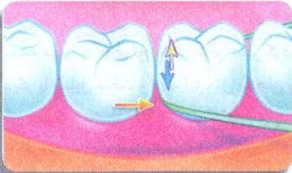
استفاده از نخ دندان
پس از اینکه نخ را وارد فضای بین دندانی کردید ابتدا نخ را به سطح کناری دندان جلویی تکیه داده و با ملایمت به زیر لبه لثه برده و آن را به دیوار دندان چسبانده و چندبار به طرف بالا و پایین حرکت دهید.
تا به لثه مجاور آسيب نرسانيد.

Slide 28
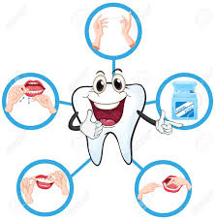
استفاده از نخ دندان
قسمت تميز نخ را در همان محل به سطح كناري دندان پشتی بچسبانيد و همين كار را تكرار كنيد. بعد از آن نخ را از لاي دندان ها خارج كنيد. آن قسمت از نخ را كه براي اين دندان ها استفاده كرده ايد جابجا كنيد و نخ كشيدن دندان بعدي را شروع كنيد. اين كار را براي تمام سطوح بين دندان ها تكرار كنيد .

Slide 29
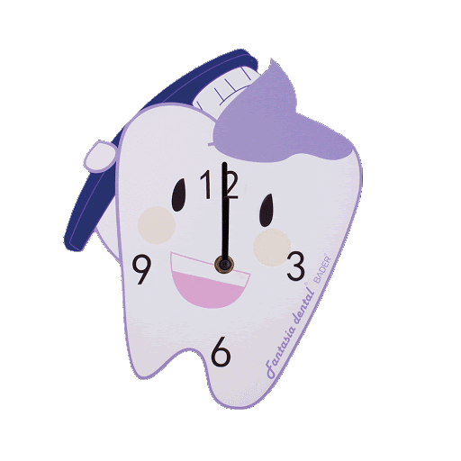
توجه کنید:
پشت آخرین دندان هر فک را نیز مثل دندان های دیگر نخ بکشید.
استفاده از نخ دندان براي كودك بايد به كمك والديني كه آموزش ديده باشند انجام پذيرد.
بهتراست روزي دو بار (شبها قبل از خواب و صبحها بعد از صبحانه) از نخ دندان استفاده كنيد. در غير اين صورت حداقل شبها قبل از خواب ابتدا از نخ دندان استفاده كرده سپس دندانها را مسواك كنيد.

Slide 30
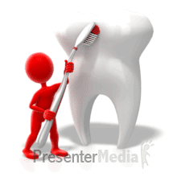
توجه کنید:
اگر هنگام مسواك زدن و نخ كشيدن دندان ها، درد و خونريزي وجود داشت، جای نگرانی نیست. در اكثر مواقع با ادامه اين كار و برطرف شدن التهاب لثه، درد و خونريزي هم از بين مي رود. اگر پس از يك هفته علائم برطرف نشد، باید به دندانپزشك مراجعه شود.
نخ دندان کشیدن کلیه دندان ها حدود 3 الی 4 دقیقه به طول می انجامد.

Slide 31
به جز نخ دندان برای تمیز کردن سطوح بین دندان ها از هیچ نوع نخ دیگر یا وسایل سخت و نوک تیز مثل سنجاق و چوب کبریت استفاده نکنید.
(خلال دندان) به لثه آسیب می رساند و توصیه نمی شود.

Slide 32
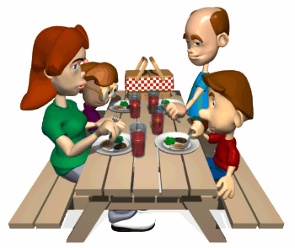
رژیم غذایی و سلامت دهان و دندان کودکان
در صورتی که در سالهای اولیه زندگی، کودک دچار سوء تغذیه گردد احتمال ابتلا به پوسيدگي دندان هاي شيري بيشتر مي شود.
تغذيه در هر دو مرحله، پيش از رويش دندانها و پس از رويش دندانها اثرگذار است. البته تأثير رژيم غذايي در ايجاد پوسيدگي بعد از اينكه دندانها رويش پيدا كنند بيشتر بوده و از اهميت خاصي برخوردار است.

Slide 33
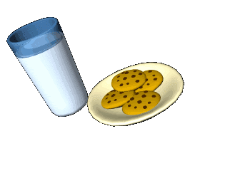
رژیم غذایی و سلامت دهان و دندان کودکان
عادات غذایی در زمان کودکی شکل می گیرند و برسلامت عمومی و سلامت دهان بسیار مؤثر هستند.
مدارس از جمله مکان هایی هستند که نقش مهمی را درآموزش سلامت کودکان دارند، بطوریکه در ایجاد عادت غذایی سالم در کودک کمک می کنند.
البته جهت موثر واقع شدن آموزش ها بایستی آموزش با عملکرد و فعالیت موثر در مدرسه همراه باشد.مانند:
اجرای برنامه هایی در خصوص عرضه میان وعده ها و خوراکی های سالم در بوفه مدارس

Slide 34
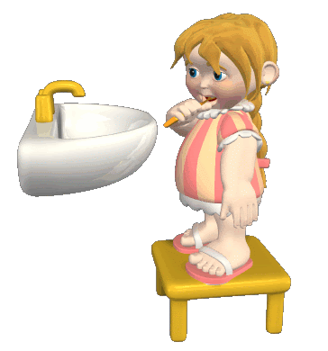
پس از خوردن غذا و رسیدن مواد قندی به میکروب های پلاک میکروبی، حدودأ 2تا 5 دقيقه بعد، اسید تولید می شود که در طی 10 دقیقه میزان این اسید به حداکثر میزان خود می رسد و تا حدود یک ساعت، محیط دهان در حالت اسیدی باقی می ماند تا به حالت عادی برگردد.
به همین علت بسیار تاکید می شود که در صورت همراه نداشتن مسواک، حداقل دهان خود را پس از مصرف موادغذایی با آب شستشو دهید.

Slide 35
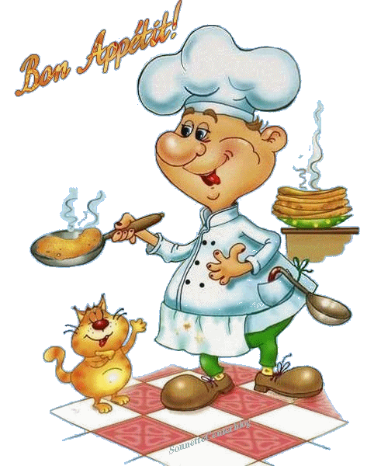
کربوهیدرات ها
از عوامل مهم ايجادكننده پوسيدگي، كربوهيدراتهاي قابل تخمير هستند (قندها يا نشاسته هاي پخته). قندهاي موجود در مواد غذايي مختلف يا نوشيدني ها داراي خاصيت پوسيدگي زايي متفاوتي می باشند.
قندهاي موجود در ميوه ها، سبزيجات و غذاهاي حاوي نشاسته پخته مثل برنج و سيب زميني داراي خاصيت پوسيدگي زايي پايين می باشند.

Slide 36
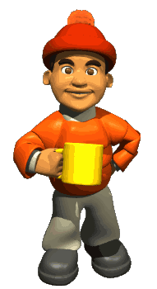
کربوهیدرات ها
قندهاي موجود در فرآورده هاي لبني (شير و مشتقات آن) غيرپوسيدگي زا هستند.
قندهاي موجود در مواد غذايي مثل عسل، آبميوه، شكر، شيريني ها، نوشابه ها و بيسكويت ها بسيار پوسيدگي زا می باشند.

Slide 37
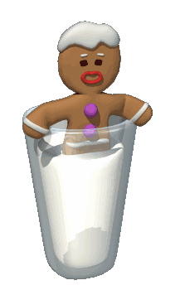
عوامل تاثیرگذار در پوسیدگی دندان
1- شكل ماده غذایي: (جامد يا مايع بودن)
مايعات در مقایسه با غذاهای جامد مانند بیسکویت و کیک ها به سرعت از محیط دهان پاک می شوند لذا خاصیت پوسیدگی زایی کمتری دارند.
مواد قندی مثل آبنبات، خوشبو کننده های نعنائی دهان که به آهستگی در دهان حل می شوند دارای خاصیت پوسیدگی زایی بیشتری می باشند.

Slide 38
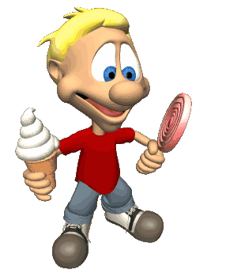
عوامل تاثیرگذار در پوسیدگی دندان
2- قوام ماده غذایي:
تنقلاتی که قدرت چسبندگي بيشتری بر سطح دندان ها دارند (مثل چيپس، گز، سوهان، شكلات) مدت زمان طولاني تری در تماس با دندان می باشند. بنابراین میزان پوسيدگي زائي آنها بيشتر خواهد بود.

Slide 39
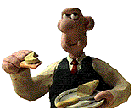
عوامل تاثیرگذار در پوسیدگی دندان
3- دفعات مصرف مواد غذایي :
با هربار مصرف مواد قندی، محیط پلاک میکروبی، اسیدی شده و منجر به پوسیدگی می شود. بنابراین هرچه دفعات مصرف این مواد کمتر باشد، احتمال پوسیدگی پایین تر می آید.
از تکرار استفاده از خوردنی های و تنقلات شیرین در فواصل وعده های اصلی غذایی باید خودداری شود.

Slide 40
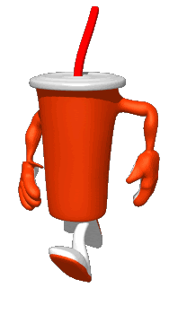
عوامل تاثیرگذار در پوسیدگی دندان
4- ترکیب و ترتیب غذاهای مصرفی:
مصرف غذاها با هم می تواند اثرات پوسیدگی زایی را کاهش یا افزایش دهند.
استفاده از نوشابه ها و غذاهای حاوی مواد قندی همراه با سایر مواد غذایی دیگر، فرصت مناسب برای تولید اسید را فراهم می کنند.
استفاده از غذاهای حاوی کلسیم (مثل ماست بدون چربی و پنیر) یا فلوراید (مثل اسفناج پخته شده، پنیر و ذرت کنسرو شده) و غذاهای سفت و حاوی فیبر (مثل میوه و سبزیجات خام و مرکبات) همزمان با سایر مواد غذایی تاثیر مثبتی را در کاهش پوسیدگی زایی دارد.

Slide 41
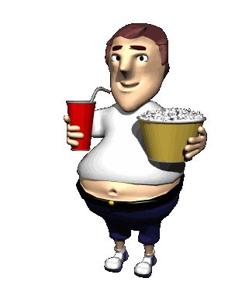
آيا ميتوان مواد قندي را کاملا از غذاهاي روزانه خارج كنيم ؟ پاسخ منفی است
مواد قندی و نشاسته دار را از رژیم غذایی نمی توان حذف نمود، ولی با رعایت توصیه های تغذیه ای مناسب از اثرات پوسیدگی زایی آنها می توان کاست.

Slide 42
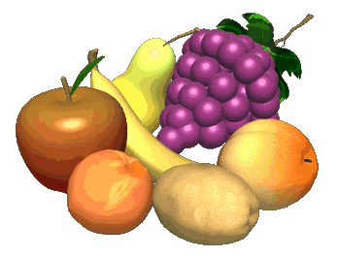
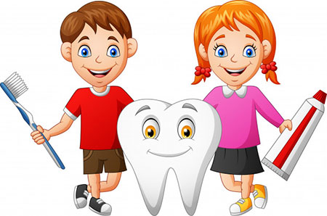
توصیه های تغذیه ای
بهتر است به عنوان میان وعده به جای شیرینی از میوه های تازه و سبزیجات، ماست ساده و مغزها (بادام، گردو و...) استفاده شود.
مصرف موادی قندی محدود به وعده های اصلی غذایی(صبحانه، نهار، شام) گردد که پس از آنها مسواک زده شود.
درصورت مصرف هرنوع ماده قندی، لازم است بلافاصله دندان ها را مسواک زد و درصورت عدم دسترسی چند مرتبه دهان و دندان را با آب شستشو داد.

Slide 43
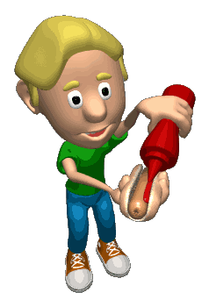
توصیه های تغذیه ای
فست فود، نوشابه ها و تنقلات شیرین نبایستی به صورت روزمره به کودکان داده شود.
درصورت استفاده از شربت های دارویی و تقویتی شیرین بعد از هربار مصرف جهت پاک شدن از سطح دندان ها به کودک میزان کافی آب داده شود.
استفاده از محصولات لبنی(مثل پنیر) در پایان وعده غذایی باعث کاهش میزان اسید در دهان می گردد. اقدام به خوردن لقمه نان و پنیر در آخر هر وعده غذایی مانند گذشتگان عادت غذایی مناسب باشد.

Slide 44
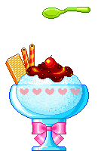
توصیه های تغذیه ای
درصورت مصرف شیرینی جهت کاهش اثرپوسیدگی زایی آن، استفاده همزمان با شیر به دلیل داشتن فسفر و کلسیم که یونهای لازم را برای آهکی شدن مجدد مینا در اختیار دندان قرار می دهند توصیه می گردد.
استفاده از موادغذایی خام (سبزی) با غذاهای پخته( وعده اصلی غذایی) علاوه بر پاکسازی غذا از سطح دندان ها به افزایش جریان بزاق نیز کمک می کند.

Slide 45
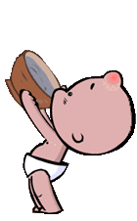
توصیه های تغذیه ای
استفاده از آب بین وعده های اصلی غذایی توصیه می گردد.
بهتر است کودک پس از وعده غذایی شام و قبل از خوابیدن از میان وعده های حاوی کربوهیدرات استفاده نکند.
درصورت تمایل کودک به مصرف آدامس، استفاده از آدامس های بدون قند توصیه می گردد.
بلافاصله پس از مصرف نوشیدنی های اسیدی مثل آب پرتقال نباید دندان ها را مسواک کرد. زیرا می تواند باعث سایش بر روی دندان ها گردد، پس باید مدتی پس از مصرف این نوشیدنی ها مسواک زد.

Slide 46
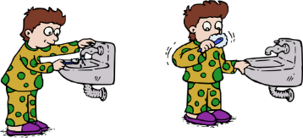
فلوراید چیست؟
فلوراید یک ماده طبیعی است که باعث افزایش مقاومت دندانها در برابر پوسیدگی می شود.
این ماده از راه آب آشامیدنی، غذاهای دریایی مثل ماهی و میگو، چای، بعضی از میوه ها و... به بدن می رسد.
میزان مناسب فلوراید آب آشامیدنی ppm 1.2-0.7 می باشد0

Slide 47

حداكثر فواید فلورايد تنها زمانی حاصل می گردد که فلوراید مورد نیاز بدن از راههای مختلف (مثل مصرف دهانشويه، ژل و وارنیش فلوراید، آب فلورايددار، خمير دندان حاوي فلورايد) تأمین گردد.

Slide 48

نحوه تأثیر فلوراید بر روی دندان ها
مصرف فلورايد سبب ورود آن به عاج و ميناي دندان هاي رويش نيافته می شود و باعث استحکام دندان و افزايش مقاومت آن در برابر پوسیدگی مي گردد.
فلورايد مصرفي به داخل بزاق ترشح می شود. اگرچه غلظت بزاقی آن کم است، غلظت آن در پلاک میکروبی زیاد بوده و سبب کاهش تولید اسید می شود که خود باعث پوسیدگی دندانی می گردد.

Slide 49
نحوه تأثیر فلوراید بر روی دندان ها
مصرف موضعی فلورايد (دهانشویه، خمیردندان، ژل، وارنیش و...) باعث ورود آن به ساختمان دندان شده و در محکم شدن ساختمان دندان موثر است.
فلوراید باعث کاهش بروز پوسیدگی در دندان های شیری به میزان 50-40% و در دندان های دائمی به میزان 60 -50% می شود.
* افزودن فلوراید به آب آشامیدنی جامعه موثرترین روش برای پیشگیری از پوسیدگی دندانی می باشد.

Slide 50
روش های مختلف استفاده از فلوراید
روش موضعی:
دهان شویه سدیم فلوراید
خمیر دندان حاوی فلوراید
ژل و وارنیش فلوراید
روش خوراکی :
افزودن فلوراید به آب آشامیدنی
افزودن فلوراید به نمک ،شیر و ....
استفاده از قرص و قطره فلوراید

Slide 51



فلوروزیس چیست؟
اگر مقدار فلوراید آب آشامیدنی یک منطقه بیش از ppm2 و یا بیشتر باشد نقاط سفید رنگ ماتی روی دندان ها دیده می شود یا دندان ها زرد و قهوه ای رنگ می شوند که به این حالت فلوروزیس می گویند. وقتی فلوروزیس شدید باشد، مینای دندان نرم و مانند سنگ پا، سوراخ می شود.
فلوروزیس شدید
فلوروزیس متوسط
فلوروزیس خفیف

Slide 52
وارنیش فلوراید
وارنیش فلوراید در جهان برای بیش از 30 سال به عنوان یک ماده موثر جهت پیشگیری از پوسیدگی دندان استفاده شده است.
در کودکان (زیر 6 سال) استفاده از وارنیش فلوراید دوبار در سال روش ایمن، بی خطر، بدون درد و موثر در کاهش پوسیدگی است.
وارنیش فلوراید توسط دندانپزشک یا بهداشتکار دهان و دندان به راحتی به وسیله برس های یکبارمصرف بر روی دندان های کودک مالیده می شود.
وارنیش های فلوراید باعث تغییر رنگ دندان، به رنگ زرد می گردد. که موقتی بوده و با پاک شدن وارنیش از سطح دندان این تغییر رنگ از بین می رود.

Slide 53



نکات قابل توجه در استفاده از وارنیش فلوراید
برای اثر بخشی حداقل دو بار در سال از آن استفاده کرد.
قبل از فلورایدتراپی با وارنیش، دندان های کودک باید به خوبی مسواک زده شود.
ابتدا دندان ها را خشک و تمیز کنید.
ژل را با استفاده از قلم مو روی سطح دندان بکشید
از خوردن و آشامیدن بین 2 تا 4 ساعت پس از انجام فلوراید خودداری شود تا 30 دقیقه پس از وارنیش از خوردن غذاهای سفت و نوشیدنی داغ اجتناب شود.
از مسواک زدن یا نخ دندان به مدت 24 ساعت خودداری شود.
تا وارنیش زمان کافی برای تماس با دندان داشته باشد.
اهمیت وارنیش سدیم فلوراید
جذب فلوراید به سطح دندان
افزایش مقاومت دندان به پوسیدگی
کند شدن روند پیشرفت پوسیدگی های اولیه

Slide 54

شیارپوش (فیشور سیلانت)
شيارها و فرورفتگیهای عميق سطح جونده دندانها جزء مناطق مستعد شروع پوسيدگی های دندانی شناخته شده اند و با موهای مسواک به راحتی قابل تميزكردن نيستند.
براي جلوگيری از تجمع مواد غذايی در اين نواحی و متعاقب آن جلوگيری از پوسيدگی، دندانپزشک با مواد مخصوص شيارپوش (فيشورسيلنت) اين شيارها
را پر كرده و مسدود می كند.

Slide 55
شیارپوش (فیشور سیلانت)
فیشورسیلانت باعث می شود مواد غذايی، ديگر به آن نواحی دسترسی نداشته باشند با اين روش راحت و كم هزينه احتمال پوسيدگی دندانها بسيار كاهش می يابد.
فیشورسیلانت به تنهایی دلیلی بر عدم پوسیدگی نیست بلکه باعث کاهش احتمال پوسیدگی می شود.
فیشورسیلانت دندان ها باید 6 ماهه
و یکساله بررسی شود.

Slide 56


نحوه مصرف دهانشويه
قبل از استفاده از دهانشويه مسواك فراموش نشود.
حدود 5 سي سي از محلول را داخل درب بطري ريخته و حدود 1دقيقه داخل دهان چرخانده و سپس بيرون ريخته و تا نيم ساعت ازخوردن و آشاميدن پرهيز شود.
براي پيشگيري از قورت دادن، سر را بطرف جلو خم كنند.
در صورت قورت دادن مقدار كم از دهانشويه نگران نشويد ولي اگر مقدار زيادي قورت داده شود بايد مقدار زيادي شير يا داروي ضد اسيد معده(Al Mg) كه از جذب فلورايد جلوگيري مي كند به او بخورانيد و به مركز بهداشتي درماني ارجاع دهيد.

Slide 57
شاخص های سلامت دهان و دندان
dmft (دندانهای شیری)
DMFT (دندانهای دایمی)
Caries Free (بدون پوسیدگی)
Missing
Filling
Decay
Tooth
DMFT

Slide 58



موفق و مؤید باشید

